Slide 1
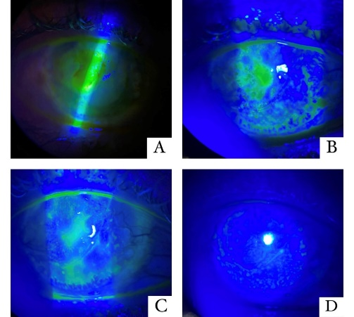
Abordagem de Caso Desafiador de Úlcera Corneana Neurotrófica
Camyla Lemos Budib, Caio Henrique Peres Oliani, Isabella Passarelli Giabardo Marques, Ricardo Scardini Mello, Marcello Novoa Colombo Barboza, Luiz Antônio de Brito Martins
Hospital Oftalmológico Visão Laser (HVL) – Santos/SP
INTRODUÇÃO
Ceratopatia neurotrófica trata-se de afecção caracterizada por comprometimento da inervação trigeminal, prejuízo ou ausência de sensibilidade corneana, sendo passível de evolução com lesão epitelial da córnea e ulceração. São diversas terapias relatadas.¹ Neste trabalho, objetiva-se descrever a abordagem de sucesso que envolveu o uso de lente de contato (LC) terapêutica, medicação tópica e oral no tratamento de caso desafiador de úlcera neurotrófica.
MÉTODOS
Relato de caso realizado através de análise de prontuário de paciente com úlcera neurotrófica devido reativação de infecção por herpes vírus simplex.
RESGISTROS FOTOGRÁFICOS:
IMAGEM 1: Evolução da afecção corneana (úlcera neurotrófica) A: Lesão prévia ao início do tratamento B: 60 dias após o início do tratamento C: 90 dias após o início do tratamento D: 120 dias após o início do tratamento
RESULTADOS
CONCLUSÕES
Paciente feminina, 67 anos, histórico de glaucoma com baixa de acuidade visual progressiva em olho direito (OD) há 2 anos. Queixa-se de hiperemia e sensação de corpo estranho em OD, há 2 semanas. Em uso de OD: Acetato de prednisolona 1,0% 6/6 h e Atropina 1% 12/12 h e em olho esquerdo (OE): colírios antiglaucomatosos. Ao exame: acuidade visual (AV) OD: Sem Percepção Luminosa (SPL) e OE: 20/20. À biomicroscopia OD: opacidade corneana central com área de desepitelização 4,5 mm x 4,5 mm de extensão (Imagem 1A). Biomicroscopia OE: sem alterações. Iniciou-se Aciclovir via oral (dose diária: 2g) por 10 dias, Doxiciclina 100 mg 12/12 h por 15 dias, Zymar (gatifloxacino 0,3%) 1 gota 6/6 h em OD e LC gelatinosa terapêutica com trocas semanais. Resultado de Herpes Simples IgG reagente e redução da extensão da úlcera (2,3 mm x 1,5 mm) – Imagem 1B., com 60 dias de tratamento. Após 90 dias da introdução terapêutica, há recuperação da integridade corneana OD (Imagem 1C) e é mantido Aciclovir 800 mg/dia por 6 meses e suspenso Zymar. Paciente retorna em 30 dias, com úlcera em completa remissão (Imagem 1D).
Úlcera neurotrófica é uma afecção corneana de difícil manejo, que no caso relatado, ocorreu em decorrência de reativação por infecção de herpes vírus simplex e evoluiu com reepitelização completa.¹ Salienta-se a necessidade de tratamentos que auxiliem na regeneração de úlceras de córnea neurotróficas. O caso apresentado sugere que os fármacos prescritos associados ao uso de LC terapêuticas poderão ser eficazes no processo de reepitelização de córneas que apresentam tais lesões.²
PALAVRAS-CHAVE
Úlcera neurotrófica; herpes vírus simplex; lente de contato terapêutica.
REFERÊNCIAS BIBLIOGRÁFICAS
Kominek EM, Rokicki D. Cacicol? – neurotrophic keratopathy in systematic review. Acta Ophthalmol. 2016.
Neves MM, Oliveira L, Carneiro IS, Gomes M. The challenging approach to a combined neurotrophic and exposure corneal ulcer. Rev Bras Oftalmol. 2019; 78 (3): 192-4.

